Slide 1
Викладач I категорії
Болотова Дар‘я Михайлівна
ДПТНЗ «Дніпровський професійний залізничний ліцей»
Педагогічний досвід викладача спецдисциплін за 2019-2021 навчальні роки

Slide 2

«Впровадження змішаних форм навчання при викладанні спецдисциплін»
Тема самоосвіти

Slide 3
Самоосвітня діяльність
№ | Освітня платформа | Назва курсу | Дата | Інформація про сертифікат/посвідчення | К-ть год/ кредитів (ЄКТС)
1 | НМЦ ПТО | Дистанційне навчання «Електронне портфоліо - індивідуальна траєкторія успіху педагога» | 30.03.2020 | Напрям «Використання інформаційно-комунікативних та цифрових технологій в освітньому процесі», серія ПФ №472 | 30 год
2 | НМЦ ПТО | Дистанційне навчання «Хмарні технології в освіті» | 17.04.2020 | Напрям «Використання інформаційно-комунікативних та цифрових технологій в освітньому процесі», серія ХТ №622 | 30 год
3 | CSR Ukraine | Тренінг «Удосконалення soft skills, актуальних для ринку праці» | 24.04.2020 | _________ | 9 год
4 | PROMETHEUS | Онлайн-курс «5 кроків до ментального здоров’я під час пандемії» | 19.05.2020 | _________ | -
5 | НМЦ ПТО | Курс навчання в обласній педагогічній Лабораторії класного керівника | 28.05.2020 | Набуття нових компетенцій в організації виховної діяльності та створення блогу, серія ЛКК №972 | -
6 | EdEra | Онлайн-курс «Ключові уміння 21-го століття» | 31.05.2020 | _________ | 5 год
7 | ATOMSHUB | Спрощення роботи вчителя з Google сервісами | 26.06.2020 | Підвищення кваліфікації за напрямом «Педагогічні інновації та інструменти. Техніки для особистого психологічного розвитку», Сертифікат №178615892-17 | 6 год

Slide 4
8 | ATOMSHUB | «Дистанційна освіта. Організація та супровід» | 26.06.2020 | Підвищення кваліфікації за напрямом «Педагогічні інновації та інструменти. Техніки для особистого психологічного розвитку», Сертифікат №178615892-6 | 6 год
9 | Академія цифрового розвитку | Онлайн-курс «Ефективні рішення Google for education для хмарної взаємодії » | 24.11.2020 | Удосконалена професійна компетентність (цифровий компонент), Сертифікат №БС-03408 | 15 год
10 | ДАНО | Розвиток соціальних компетентностей | 24.12.2020 | Перезарахування результатів, набутих під час навчання та виконання професійних обов’язків , що пов’язані із процедурами ЗНО, ЄВІ та ЄФВВ, СПК №ДН 41682253/19809 | 19,5 год
11 | НМЦ ПТО | Тренінг «Інноваційні підходи до практичного профорієнтаційного консультування населення різної вікової категорії» | 25.02.2021 | Напрям «Сучасні форми та методи профорієнтаційної роботи» ТП №180 | 4 год
12 | НМЦ ПТО | Тренінг «»за темою «Сервіс SWAY як конструктор сучасного уроку» | 24.03.2021 | Напрям «Використання інформаційно-комунікативних та цифрових технологій в освітньому процесі», серія ТР №331 | 6 год
13 | Mikrosoft в Україні | Тренінг «Цифрова освіта викладачів: засоби Майкрософт для віддаленого навчання» | 23.04.2021 | № 1063-4344 | 9 год
14 | EdEra | Онлайн-курс «Про дистанційний та змішаний формати навчання» для педагогів та керівників закладів ПТО | 16.05.2021 | _____ | 30 год
15 | НМЦ ПТО | Тренінг за темою «Вибори учнівського самоврядування - демократів в дії» | 24.05.2021 | Напрям «Отримання знань та вмінь щодо розвитку та функціонування учнівського самоврядування» для радників та лідерів учнівського самоврядування закладів П(ПТ)О, ТУС №818 | 4 год
16 | БІНПО | Викладачі професійно-теоретичної підготовки закладів професійної (професійно-технічної) освіти | 11.06.2021 | Курси підвищення кваліфікації, ПК - 35946459/002193-21 | 150 год

Slide 5
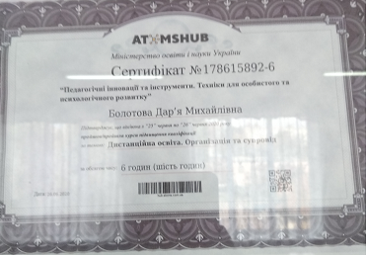
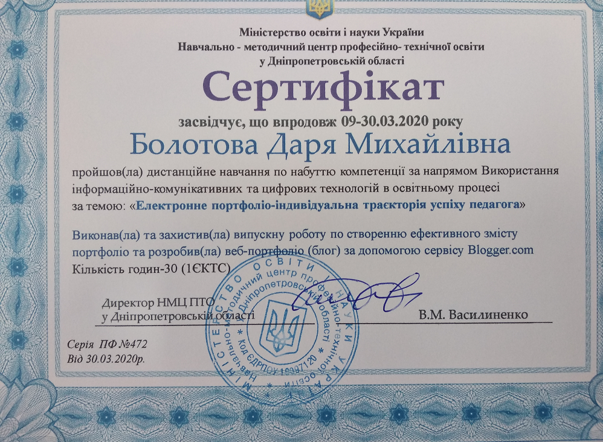
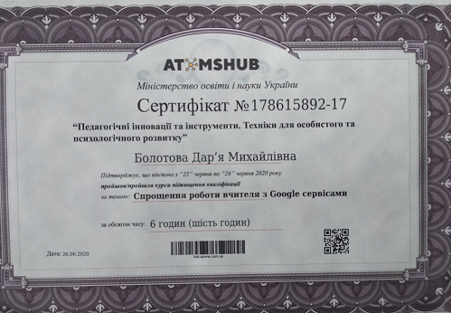
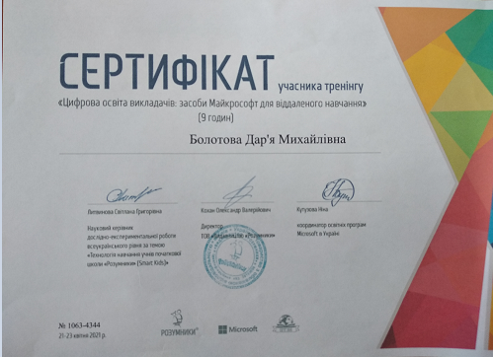
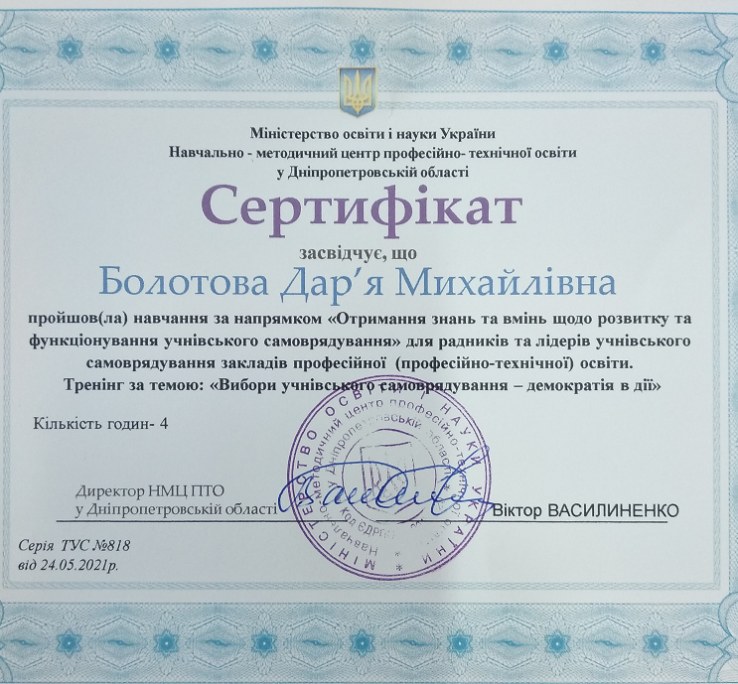
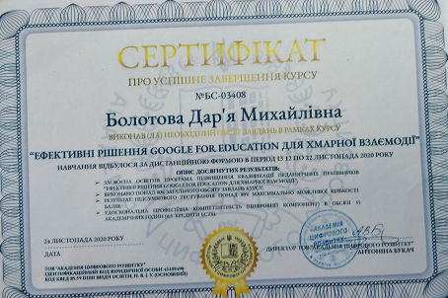
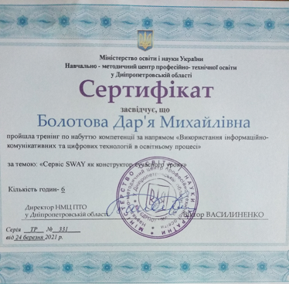
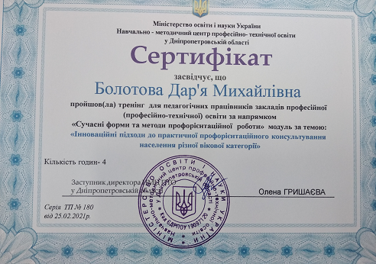
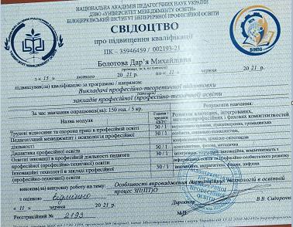
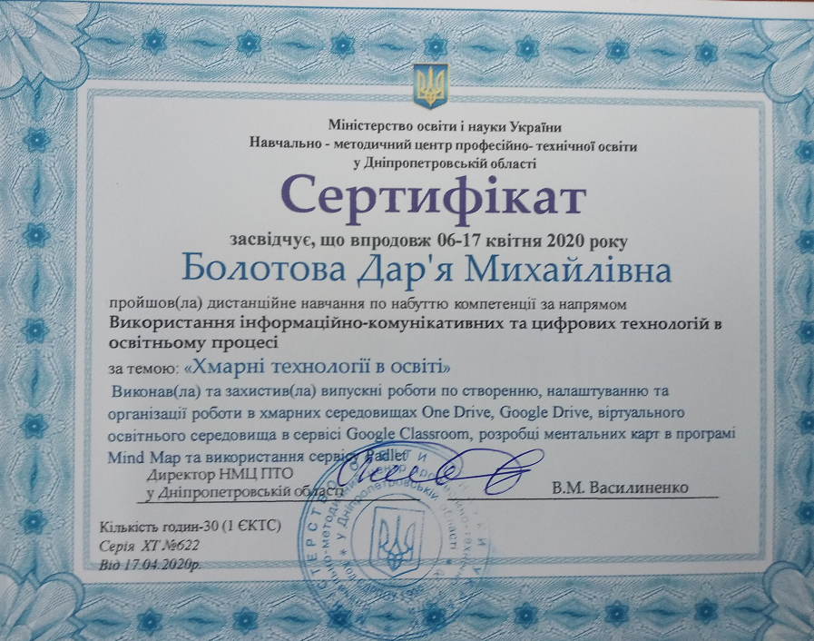

Slide 6
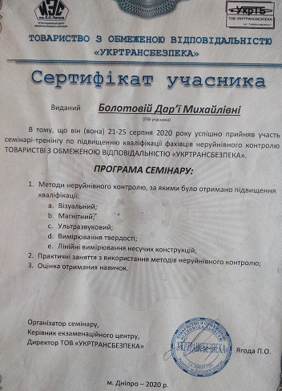
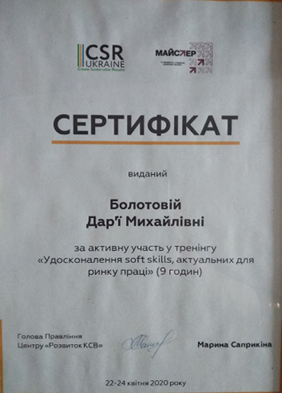
Участь у семінарах і тренінгах

Slide 7
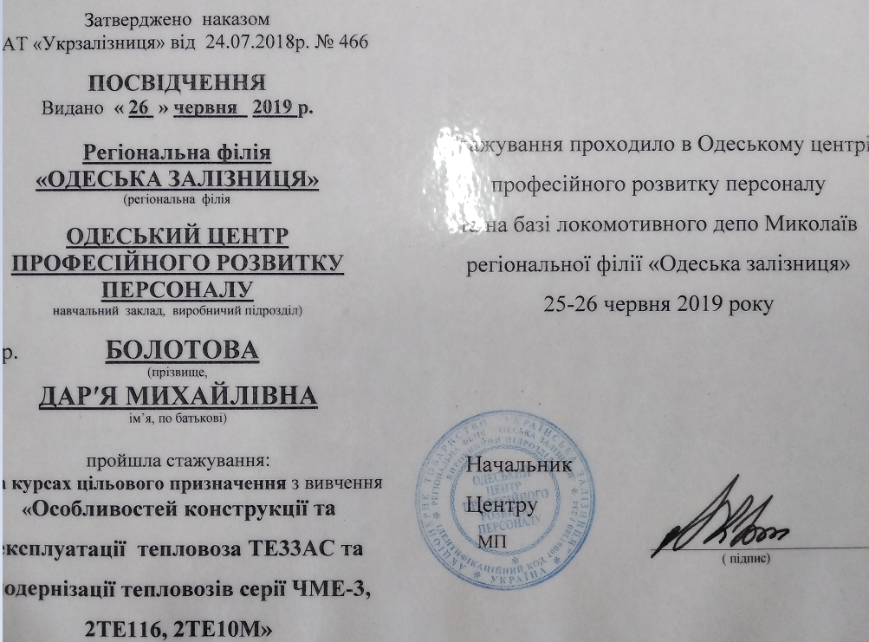
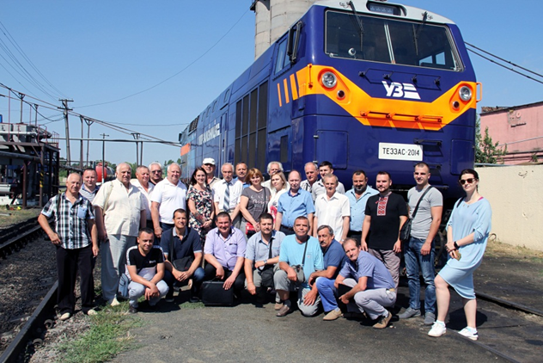
Стажування 2019 рік

Slide 8
Наукові статті
І. О. Вакуленко, Д. М. Болотова, С. В. Пройдак, Х. Аскеров, Х. Куг / Формування структури вуглецевої сталі під час пластичної деформації. – Наука та прогрес транспорту. Вісник ДНУЗТ, 2020, № 3(87).
I.O. Vakulenko, D.M. Bolotova, S.V. Proidak, B. Kurt, A.E. Erdogan, H. O. Chaikovska, K. Asgarov / Strain hardening low-carbon steel in the area of Jerky Flow / Деформаційне зміцнення низьковуглецевої сталі в зоні ривкавого потоку. - Наука та прогрес транспорту. Вісник ДНУЗТ, 2021, № 2 (92).

Slide 9
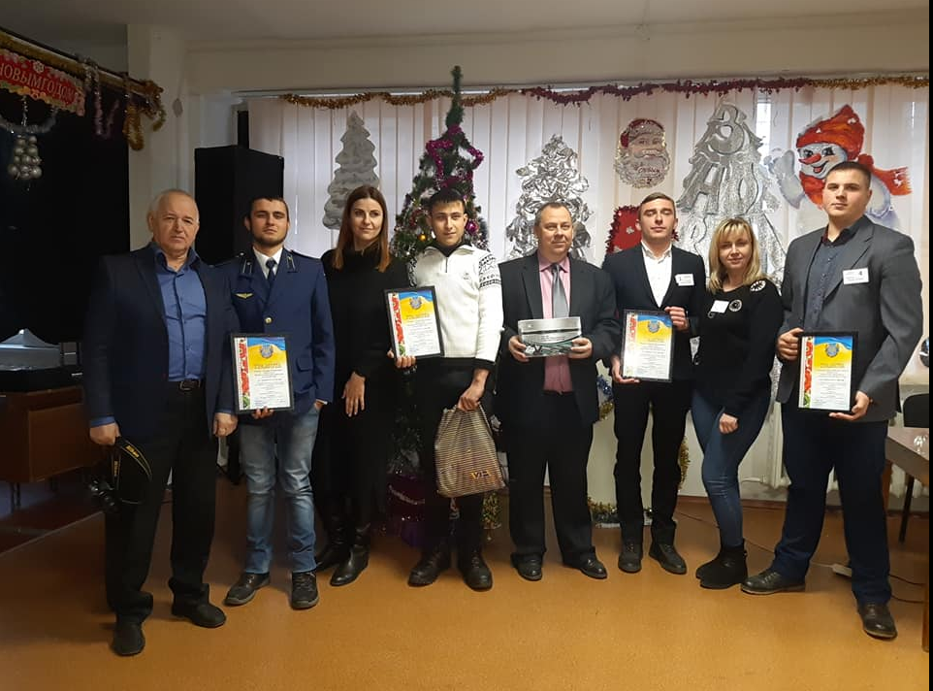
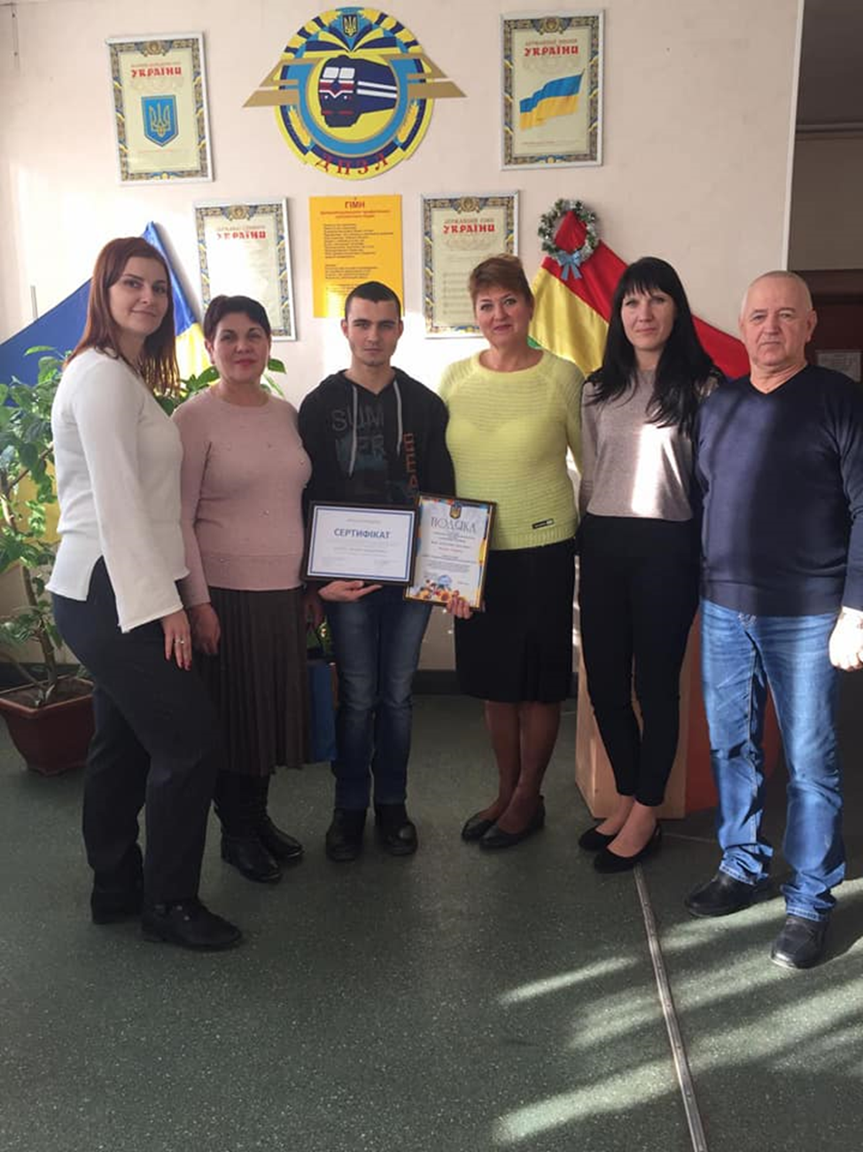
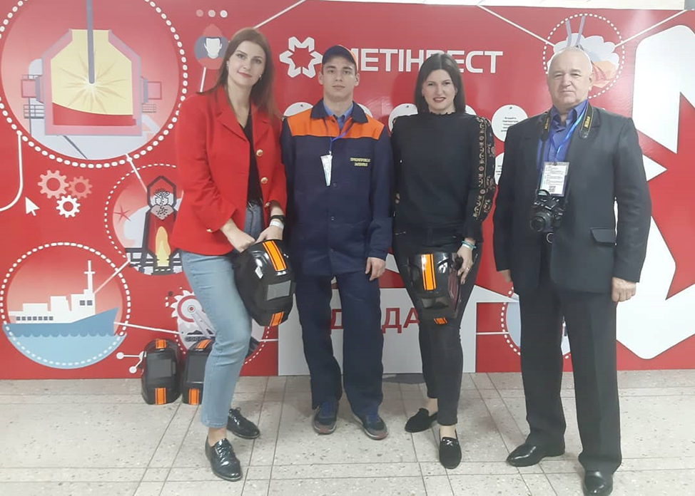
Підготовка до конкурсів фахової майстерності

Slide 10
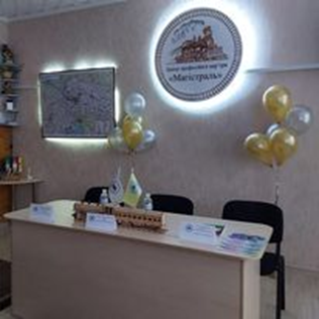
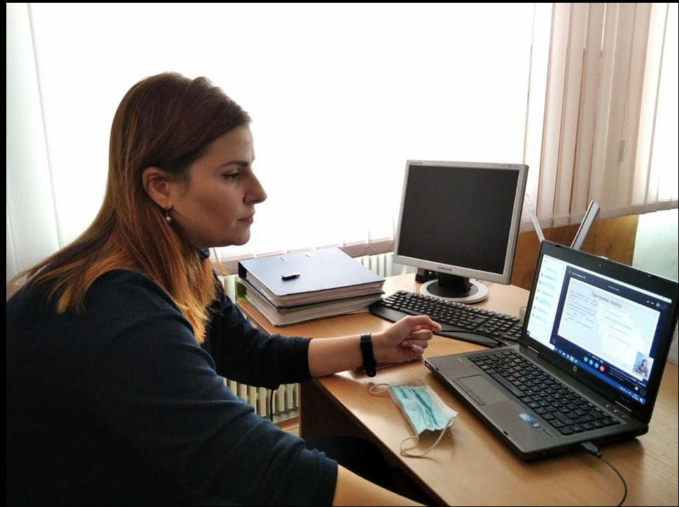
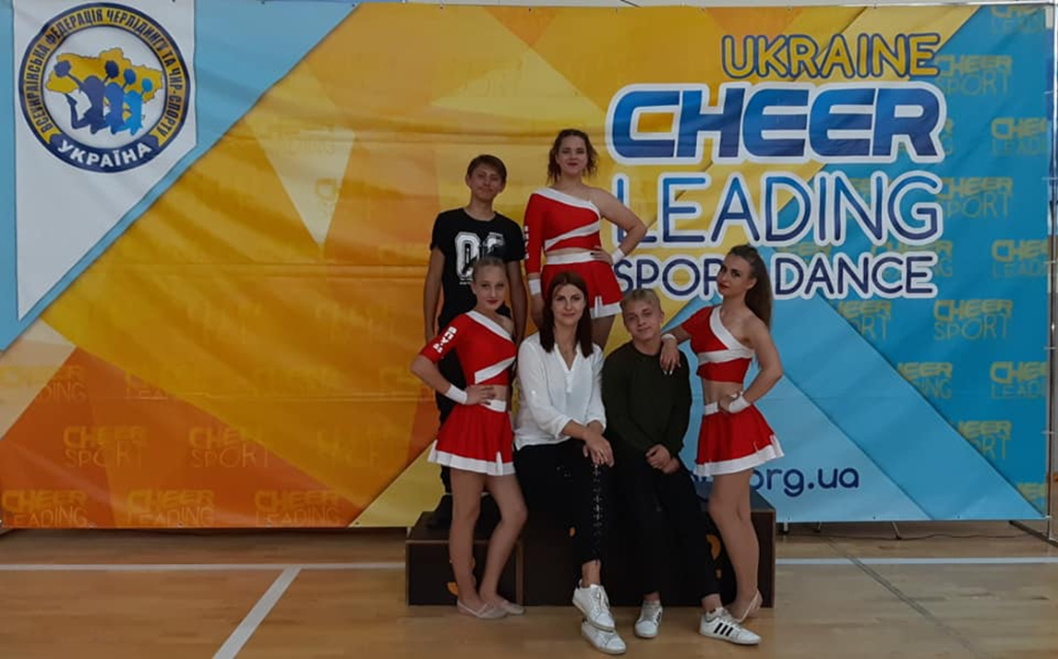

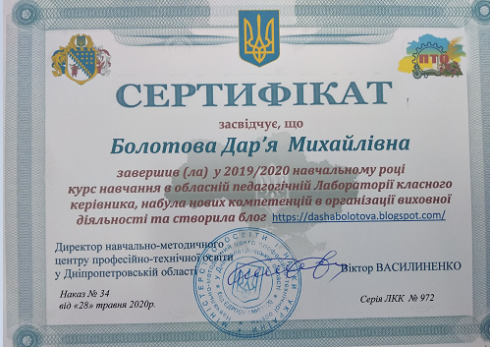
Участь у різних заходах
Відкриття ЦПК «Магістраль»
Участь в он-лайн конференції, в якості доповідача
Всеукраїнскій чемпіонат з чирлідингу та чир-спорту
Мастер – клас «Застосування додатку Google Classroom в організації дистанційного та змішаного навчання»
Лабораторія класних керівників

Slide 11
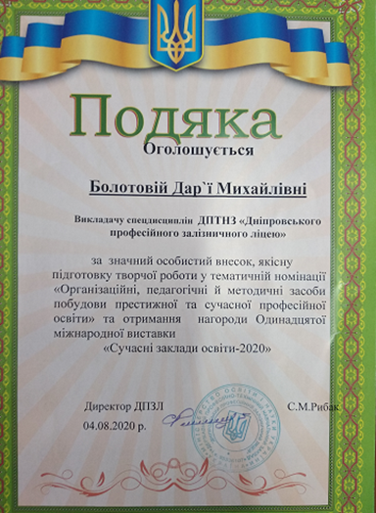

Виставка «Сучасні заклади освіти XI, XII»

Slide 12
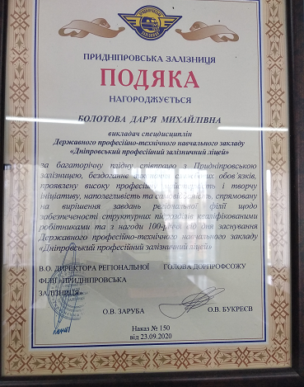
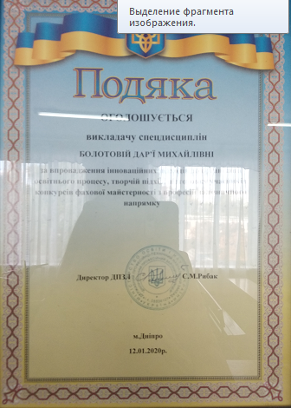
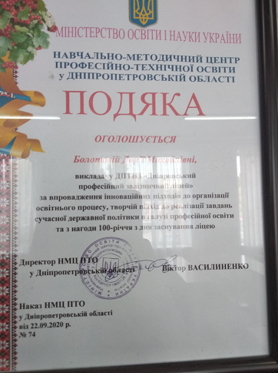
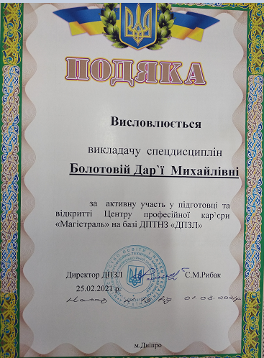
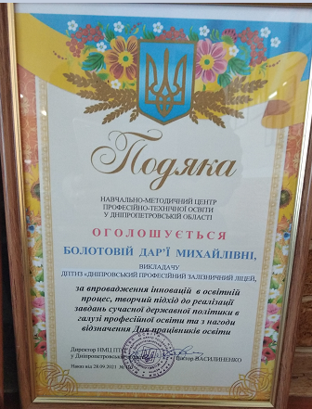
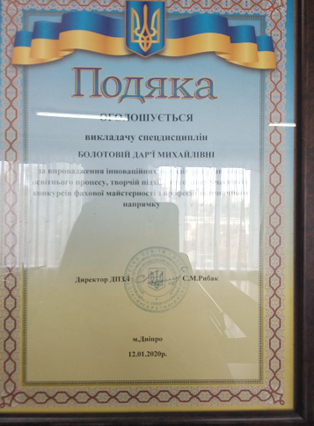
Подяки та нагороди

Slide 13
ДЯКУЮ ЗА УВАГУ

